Slide 1


SAKU ry
HARRASTETUTORKOULUTUS
Tiina Hasari
Suomen ammatillisen koulutuksen
kulttuuri- ja urheiluliitto, SAKU ry
www.sakury.net , www.sakustars.fi,
www.alpo.fi
MORO!

Slide 2


SAKU ry
Suomen ammatillisen koulutuksen kulttuuri- ja urheiluliitto
SAKU-etiketti
  Voimassa SAKU ry:n tapahtumissa kokoa ajan ja kaikkialla
Varaudu käyttämään kaikkea opetettua jo kurssin aikana

Slide 3
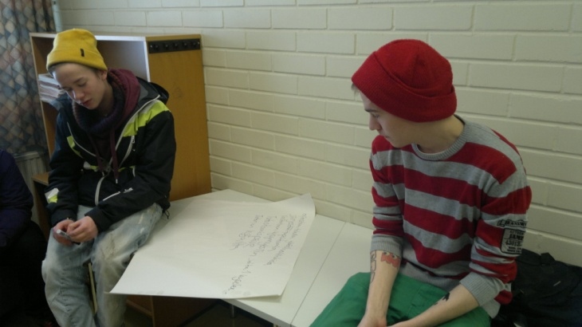
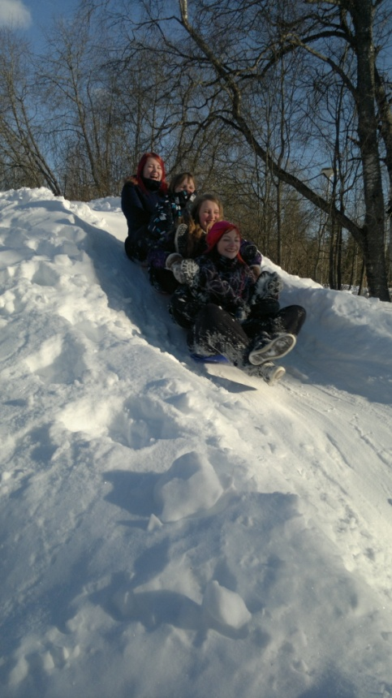

VALOKUVAAMINEN
Kurssilaisia valokuvataan kurssin aikana
  Kuvia voidaan käyttää SAKU ry:n nettisivuilla ja erilaisissa julkaisuissa
Ilmoita kurssin vetäjälle, jos sinua ei saa kuvata tai jos sinusta otettuja kuvia ei saa käyttää SAKU ry:n tiedotustoiminnassa

Slide 4

MINÄ tutorina
Kerro itsestäsi:
  Nimi
  Mitä opiskelet
  Mitä harrastat / tykkäät tehdä vapaa-ajallasi

Slide 5
ME tutoreina
Mikä teitä yhdistää?

Slide 6
ME tutoreina
  Miettikää yhdessä:
  Minkälaisia harrastetoimintaa haluaisitte tutoreina järjestää?

